Slide 1
Présidentielles 2012
Faites entrer les candidats!...
Alliance Française Sixth Form Lecture
Franck Michel – Newcastle University

Slide 2
2012, année importante pour la France
Elections présidentielles les 22 avril et 6 mai
Elections parlementaires les 3 et 17 juin
2007 = année de renouveau
2012 = année de crise
un contexte politique spécifique:
crise économique
un président candidat à un 2nd mandat
pas d’alternance politique depuis 10 ans
pas d’alternance présidentielle depuis 17 ans

Slide 3
Rappel sur le rôle du Président
C’est le Chef d’Etat et le chef des armées
Il est élu tous les cinq au suffrage universel à deux tours
Il nomme le Premier ministre (issu de la majorité à l’Assemblée Nationale)
Il nomme le gouvernement sur proposition du Premier ministre
Il promulgue (signe et date) les lois et il signe les ordonnances et décrets délibérés en Conseil des Ministres
Il veille au respect de la Constitution
Il peut dissoudre l’Assemblée nationale
Il peut consulter les Français par référendum

Slide 4
Pour être candidat…
Pour être candidat, il faut:
avoir au moins 18 ans le jour du vote du premier tour
avoir le parrainage de 500 élus (maires, conseillers, députés, etc.) d’au moins 30 départements.

Slide 5
Les thèmes de la campagne
La crise, encore la crise et toujours la crise!
Comment faire baisser le chômage et relancer la croissance tout en réduisant la dette?
Réformer sans dépenser: est-ce réaliste?
Comment susciter l’espoir en promettant “du sang, de la sueur et des larmes”?

Slide 6
Quelques points de débat…
réduire les dépenses ou augmenter les impôts?
faire payer les riches pour aider les pauvres?
relancer l’industrie et le “made in France”?
réduire la part du nucléaire dans l’énergie?
accorder le vote aux étrangers pour les élections locales?
réduire l’immigration… un peu? beaucoup?
mariage et adoption pour les couples homosexuels: pour ou contre?
Europe: sortir de l’euro? renégocier les traités?

Slide 7
Les « petits » candidats de droite
Dominique de Villepin, 58 ans, ancien Premier Ministre de Jacques Chirac (2005-2007) (République Solidaire)
Nicolas Dupont-Aignant, 50 ans, député (Debout la République!)
Marine Le Pen, 43 ans, conseillère régionale du Nord-Pas-de-Calais (Front National)

Slide 8
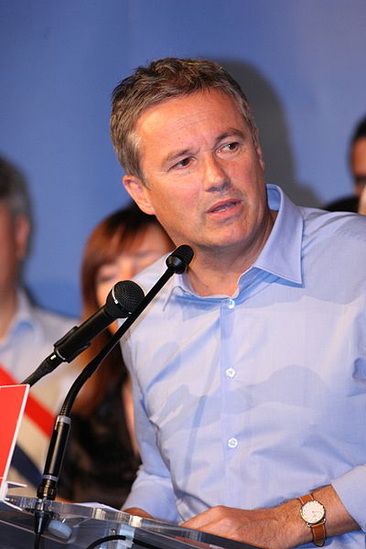
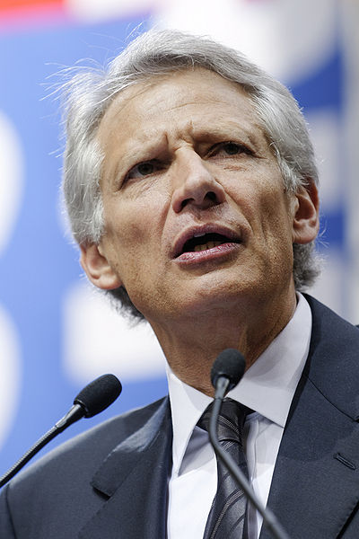
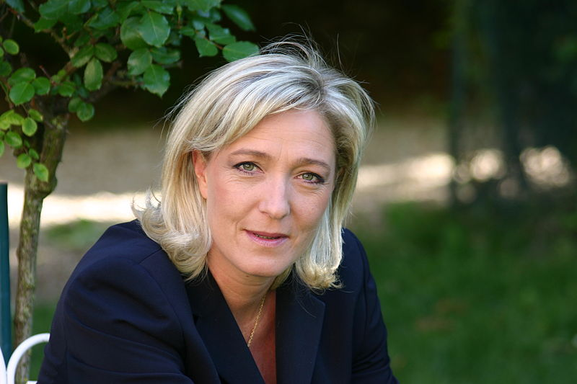
Les « petits » candidats de droite

Slide 9
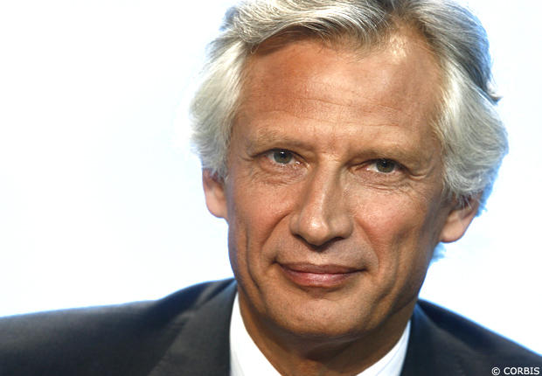

Slide 10
de Villepin / Dupont Aignan
deux anciens membres de l’UMP
ont pris leurs distances avec Sarkozy
de Villepin: revendique un gaullisme social et authentique plus au centre que Sarkozy
Dupont Aignan: revendique un gaullisme plus ‘souverainiste’ et eurosceptique que Sarkozy
les deux candidats sont assez marginaux sur l’échiquier politique

Slide 12
Marine Le Pen (FN)
La fille de Jean-Marie le Pen
a « nettoyé » l’image de son parti et pris ses distances avec certaines positions controversées de son père, mais…
le discours reste très marqué à l’extrême-droite:
« les Français d’abord » (patriotisme économique et social; discours « anti-mondialiste »)
fort discours anti-Islam (sous couvert de laïcité)
fort euroscepticisme (retour au franc)
souhaite séduire les déçus du Sarkozysme

Slide 13
Marine Le Pen
Notes:
7’30’’-11’30’’
http://www.youtube.com/v/W9WeThf_Jdc&feature/related

Slide 14
Les candidats d’extrême-gauche

Slide 15
Les « petits » candidats d’extrême-gauche
Nathalie Arthaud, 42 ans, conseillère municipale (Lutte Ouvrière)
Philippe Poutou, 44 ans, syndicaliste (Nouveau Parti Anticapitaliste)
Jean-Luc Mélenchon, 60 ans, député européen (Front de Gauche): la “star” (anti-) médiatique de l’extrême-gauche!

Slide 16
Mélenchon, le « tueur de journalistes »
Notes:
http://www.youtube.com/v/j8NVvatvAJ8&feature/related

Slide 17
L’extrême-gauche
« antilibérale » (au sens de « anticapitaliste »)
représente les ouvriers, les chômeurs, les personnes pauvres ainsi que toutes les personnes en situation sociale et financière difficile (« en situation de précarité »).
Leurs cibles:
La mondialisation qui exploite les gens
La finance internationale responsable de la crise
Les médias, complices du système et du statut quo
Nicolas Sarkozy, le « président des riches »
François Hollande qui n’est pas assez « à gauche »

Slide 18
Eva Joly, la candidate de l’écologie
68 ans, députée européenne (Europe Ecologie Les Verts)
Une magistrate venue récemment à l’écologie
Ses idées / propositions principales:
la sortie du nucléaire
une croissance plus éthique et
respectueuse de l’environnement
L’alliance avec le Parti Socialiste
Une candidature utile?

Slide 19
François Bayrou, le candidat du centre

Slide 20
François Bayrou
Notes:
http://www.youtube.com/v/pkRav1v-Qtw

Slide 21
François Bayrou
Le « troisième homme » de 2007
Président d’un petit parti du centre (MoDem)
Souhaite un gouvernement d’union nationale
Thème principaux:
désendetter la France
éducation, éducation, éducation!
réindustrialiser la France
moraliser la vie politique
Un programme un peu vague/flou?

Slide 22
Les intentions de vote 1er tour (Ipsos)

Slide 23
Intentions second tour (Ipsos)

Slide 24
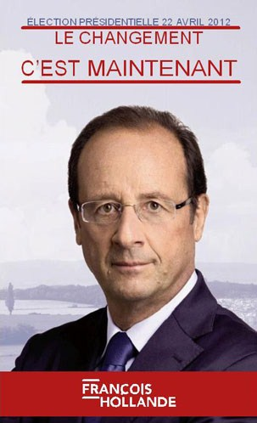
François Hollande

Slide 25
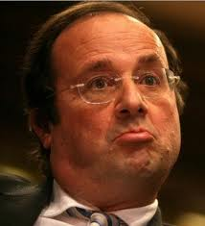
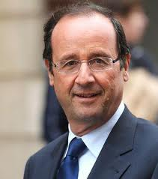
Avant… et après!

Slide 26
François Hollande
57 ans, député du Parti Socialiste (PS)
Un candidat de substitution?
Le gagnant des primaires PS (56,57% des voix contre Martine Aubry)
Le thème du « changement » et de la jeunesse
Un président « normal » (rassembleur, proche des gens, modéré et plus juste)
Le favori des sondages: bonne ou mauvaise chose?
Points faibles:
l’image d’un homme un peu « mou » (faible, ne sais pas dire none) et « flou » (indécis)
inexpérience. Peut-on lui faire confiance?

Slide 27
Le discours du Bourget
Notes:
http://www.youtube.com/watch?v=aRBGtSzv4Pc

Slide 28
Spot de l’UMP anti-Hollande
Notes:
http://www.youtube.com/v/Wnq4C3U5lDY

Slide 29
Nicolas Sarkozy
57 ans, Président sortant (Union pour un Mouvement Populaire – UMP)
Une situation difficile
situation de crise
forte impopularité / mauvais sondages
Quelle campagne?
Consensuelle et rassembleuse (président-candidat) ou
Clivante et offensive? (candidat-président)
Les thèmes: La France forte; le Président « courageux » qui protège les Français dans la tempête
Les points faibles
Le « président des riches »
La désacralisation de l’image présidentielle (président « bling-bling »)

Slide 30
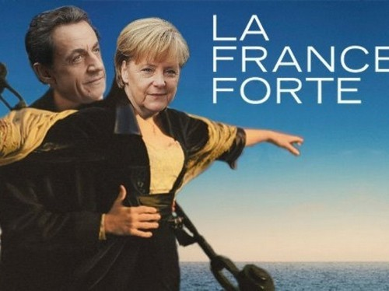
Nicolas Sarkozy

Slide 31
Sarkozy discours de Marseille
Notes:
5’52-9’00 (la crise) + 30’50-36’12 (“quand on aime la France”)
http://www.youtube.com/v/RrYUkXdU89Y&feature/related

Slide 32
Le discours de Villepinte

Slide 33
On continue, ou on change?
Notes:
http://www.youtube.com/v/BQLW-pqGTjo

Slide 34
En guise de conclusion
une nette bipolarisation de l’élection
un referendum pro- ou anti-Sarkozy
un match de football?
l’influence d’internet et de Twitter/Facebook sur l’agenda/la stratégie des candidats
Quel impact aura le vote Le Pen?

